Slide 1




Особливості формування у студентів умінь і навичок науково-дослідницької діяльності при вивченні української мови
і літератури
Доповідачі:
Удод Л.В., Шкарбуль О.В.,
викладачі Херсонського політехнічного коледжу Одеського національного політехнічного університету

Slide 2
Науково-дослідна робота студентів є невід’ємною складовою освітньої діяльності у коледжі та здійснюється з метою інтеграції наукової, навчальної та виробничої роботи в системі вищої освіти і є невід’ємною складовою професійної компетентності і конкурентоспроможності майбутнього випускника на ринку праці.
НАУКОВО-ДОСЛІДНА ДІЯЛЬНІСТЬ СТУДЕНТІВ
У ТЕХНІЧНОМУ ЗАКЛАДІ
навчання студентів елементам дослідницької діяльності, організації та методики наукової творчості
наукові
дослідження,
що здійснюють
студенти під керівництвом викладачів

Slide 3
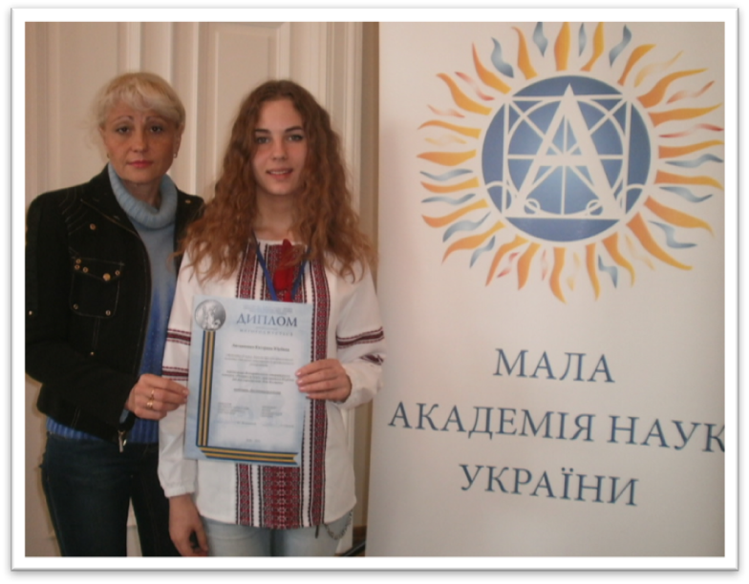
Всеукраїнський літературний конкурс «Розкрилля душі», присвячений 85-річчю від дня народження Ліни Костенко (2015/2016 н.р.)
Загальна кількість учасників | Переможці
 | Прізвище, ім'я студента, група | Призове місце | Номінація | Керівники
1 | Литвиненко К., 251 гр. | ІІ | «Науково-дослідницька робота» | Удод Л.В.

Slide 4
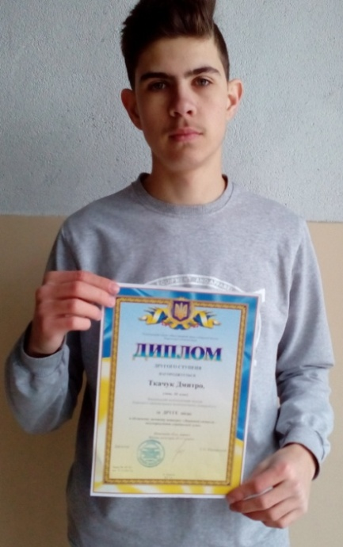
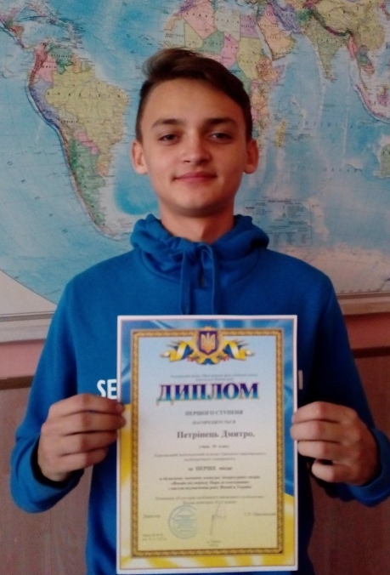
Обласний заочний конкурс
«Державні символи України – віддзеркалення
української душі» (2017/2018 н.р.)
Загальна кількість учасників | Переможці
 | Прізвище, ім'я студента, група | Призове місце | Номінація | Керівник
4 | Ткачук Д. (152 гр.) | ІІ | есе, нарис | Ботвинюк О.В.
Обласний заочний конкурс літературних творів
«Японія від періоду Нара до сьогодення» (2017/2018 н.р.)
Загальна кількість учасників | Переможці
 | Прізвище, ім'я студента, група | Призове місце | Номінація | Керівник
2 | Петрінець Д. (152 гр.) | І | есе, нарис | Ботвинюк О.В.

Slide 5
Обласний заочний конкурс «Українська мова – духовне багатство народу» (2017/2018 н.р.)
№ | Прізвище, ім'я учасника, група | Номінація | Призове місце | Назва роботи | Керівник роботи
1 | Саніна А. (152 гр.) | есе, нарис | І | «Поки жива мова в устах народу, до того часу живий i народ» | Ботвинюк О.В.

Slide 6
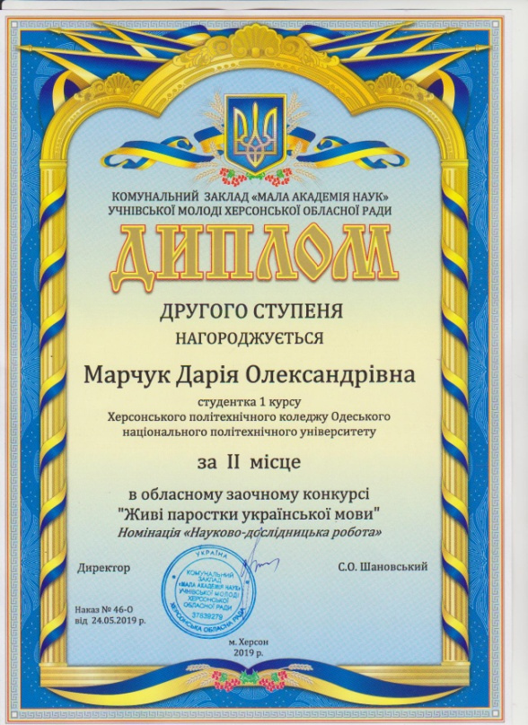
Обласний заочний конкурс «Живі паростки української мови»
(2018/2019 н.р.)
№ | Прізвище, ім'я учасника, група | Номінація | Призове місце | Назва роботи | Керівник роботи
1 | Марчук Д. (152 гр.) | Науково-дослідницька робота | ІІ | «Українська мова як засіб поширення культури та традицій українського народу» | Ботвинюк О.В.

Slide 7
Одним із провідних напрямків звичайно ж є участь у Всеукраїнському конкурсі науково-дослідницьких робіт учнів-членів Малої академії наук. Це робота, яка планується і виконується протягом одного або декількох років, починаючи з:
І етап | Вибір об’єкту (теми) дослідження | Вибір галузі знань відповідно до кола інтересів студента та об’єкт, який стане темою дослідження. Надалі є можливість поглибити тему.
ІІ етап | Процес дослідження об’єкту | Пошук інформації. Завдання для студента: Знайти і записати відомості з теми дослідження. Знайти і записати нові, не відомі раніше факти.
ІІІ етап | Оформлення результатів дослідження | У вигляді текстового, графічного або комп’ютерного продукту. Технічні рішення – моделі, плакати.
ІV етап | Демонстрація результатів дослідження | Захист на конкурсі: 10-хвилинна доповідь з теми дослідження; наочний матеріал; друкований матеріал; матеріал на електронних носіях.

Slide 8
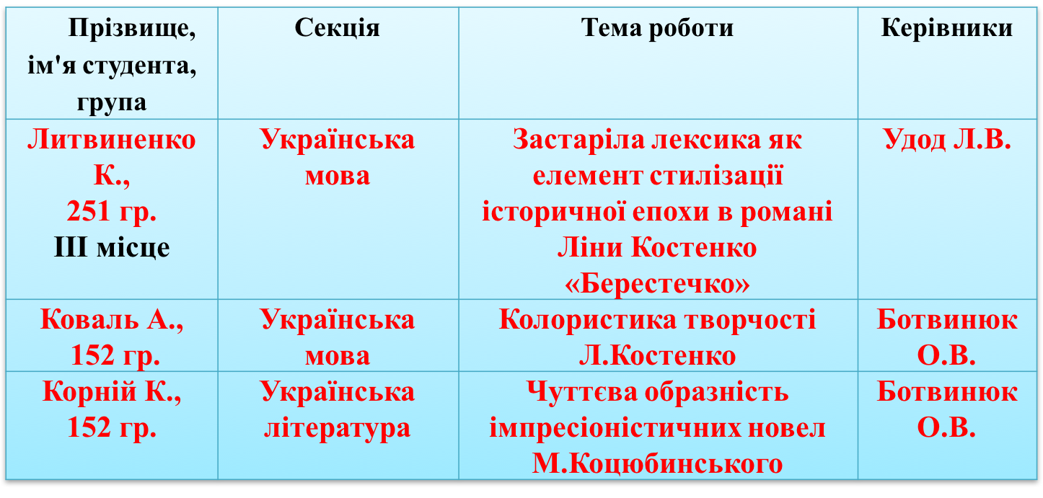
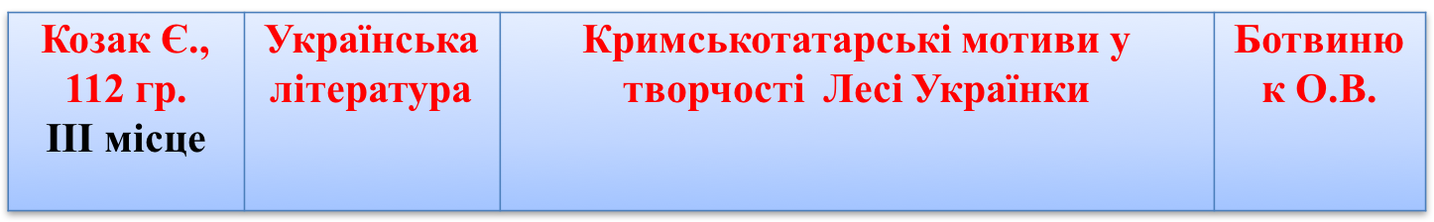
Назва роботи: «І.Марчук. Погляд крізь час і простір»
ПІБ учасника: Біленька Діана Максимівна

Slide 9
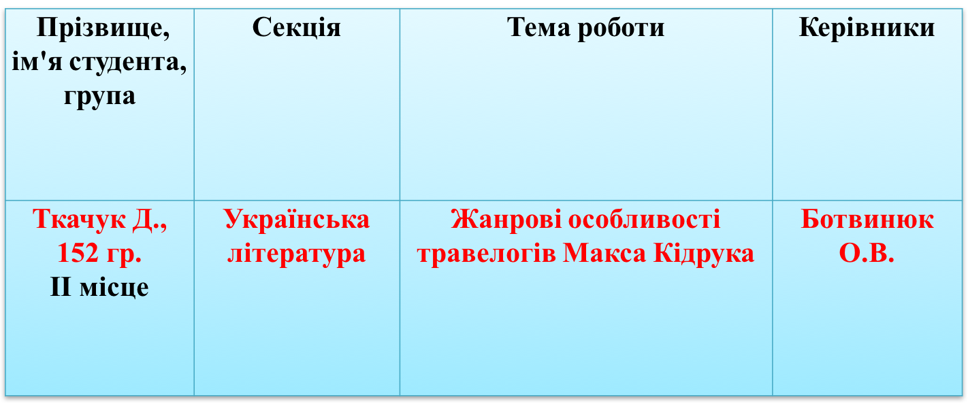
Назва роботи: «І.Марчук. Погляд крізь час і простір»
ПІБ учасника: Біленька Діана Максимівна

Slide 10
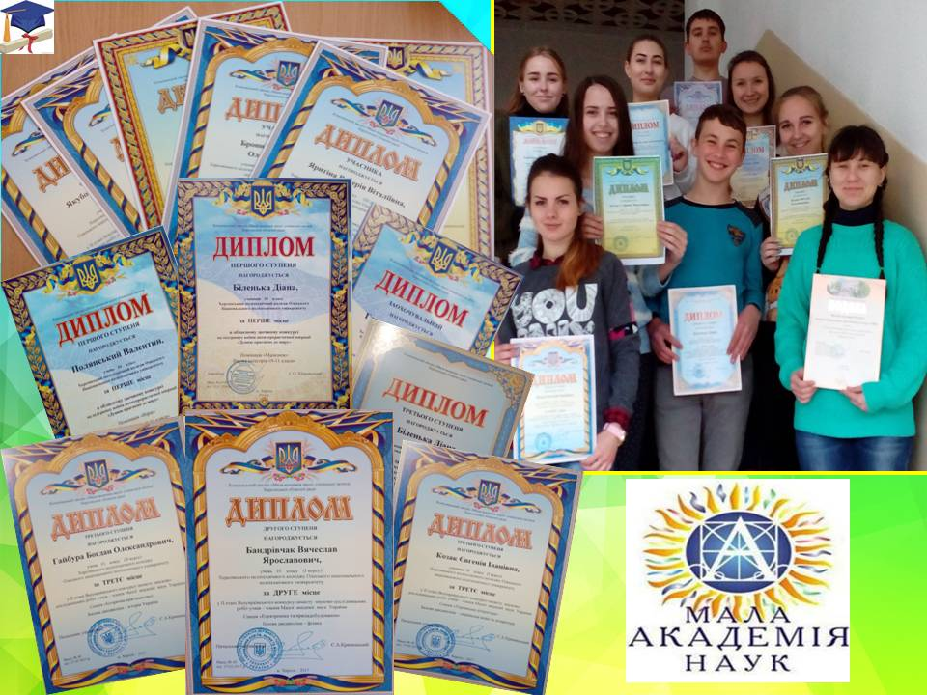
Назва роботи: «І.Марчук. Погляд крізь час і простір»
ПІБ учасника: Біленька Діана Максимівна

Slide 11
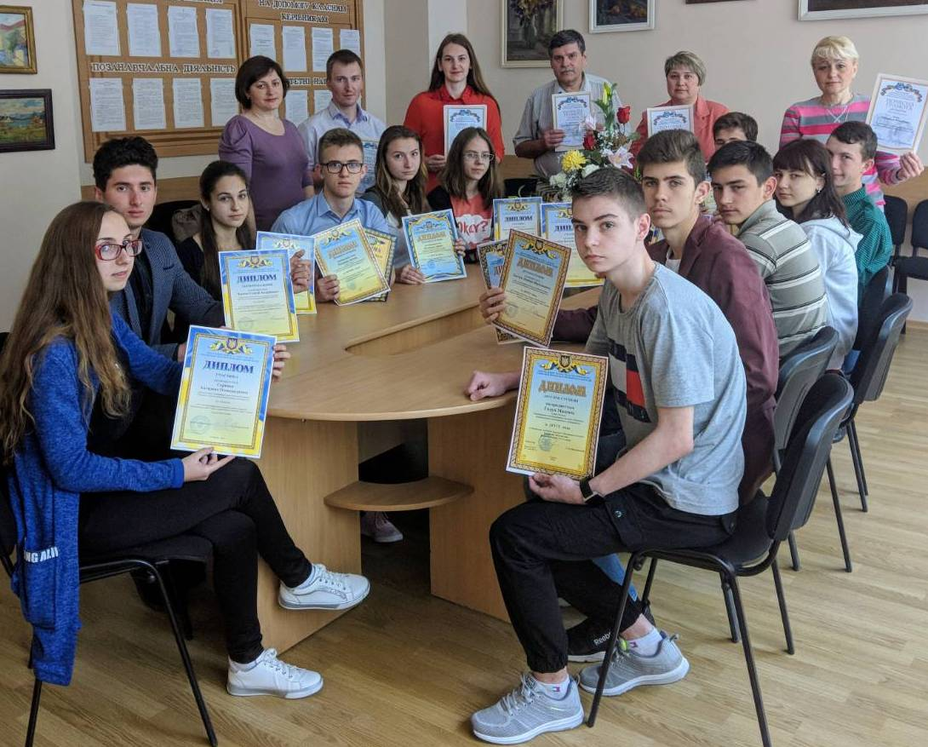

Slide 12

Науково-практичні конференції
МІНІСТЕРСТВО ОСВІТИ І НAУКИ УКРAЇНИ
Рада директорів фахової перед вищої освіти
Херсонської області
Херсонський політехнічний коледж
Одеського нaціонaльного політехнічного університету
(бaзовий заклад фахової передвищої освіти
Херсонської облaсті
ТЕЗИ ДОПОВІДЕЙ
СТУДЕНТСЬКОЇ НАУКОВО-ПРАКТИЧНОЇ КОНФЕРЕНЦІЇ
Єднаймо Україну
Шевченковим словом
Випуск (1) електронний
Рекомендовaно до друку
Радою директорів фахової перед вищої освіти
Херсонської області
Протокол № № 22 від 14.05.2019 р.

Slide 13
Назва роботи: «І.Марчук. Погляд крізь час і простір»
ПІБ учасника: Біленька Діана Максимівна
Що дає науково-дослідна робота студентові при вивченні української мови і літераі
тури:
– допомагає успішніше навчатися;
– підвищує якість засвоєння навчального матеріалу з вищезазначених предметів;
– сприяє формуванню уміння працювати з літературою, що розширює кругозір;
– формує уміння чітко та ясно висловлювати думки, відстоювати свою думку, брати участь в дискусії;
– розвиває ораторське вміння, що необхідно для майбутньої професії;
– підвищує мотивацію до навчання

